Slide 1
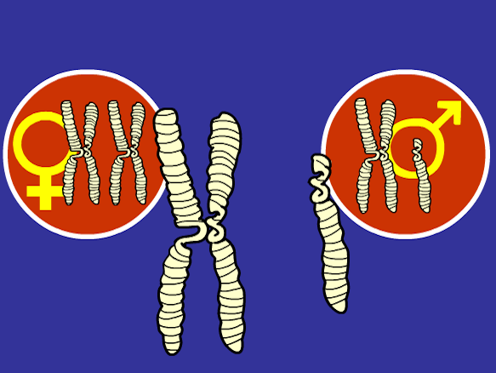
স্বাগতম

Slide 2
শিক্ষক পরিচিতি
মোহাম্মদ শাহাদৎ হোসেন
সহকারী অধ্যাপক, জীববিজ্ঞান
বিশ্বনাথ সরকারি কলেজ
বিশ্বনাথ, সিলেট
মোবাইল : +৮৮০১৭১২-৪৫৫৫০০
e-mail : shahadot.syl@gmail.com

Slide 3
পাঠ পরিচিতি
শ্রেণি : দ্বাদশ
বিষয় : জীববিজ্ঞান দ্বিতীয় পত্র
অধ্যায় : একাদশ (জিনতত্ত্ব ও বিবর্তন)
তারিখ : ২৭ আগস্ট ২০২১
সময় : 60 মিনিট

Slide 4
সন্তানদের লিঙ্গ কীভাবে নির্ধারিত হবে?
বাবা ও মায়ের গ্যামিটে কতটি করে ক্রোমোসোম থাকে?
বাবা ও মায়ের কোষে কতটি করে ক্রোমোসোম থাকে?
44+XY
44+XX
22+X
22+Y
22+X
22+X
22+X
22+Y
22+X
22+X
22+Y
22+X
22+Y
22+X
22+X
22+X
22+X
22+X
44+XX
44+XX
44+XY
44+XY

Slide 5
আজকের পাঠ
লিঙ্গ নির্ধারণ নীতি
এবং
সেক্স লিঙ্কড ডিসঅর্ডার

Slide 6
এই পাঠ শেষে শিক্ষার্থীরা...
শিখনফল
১.
লিঙ্গ নির্ধারণ নীতি বিশ্লেষণ করতে পারবে;
২.
সেক্স লিঙ্কড ডিসঅর্ডারের কারণ ব্যাখ্যা করতে পারবে।

Slide 7
লিঙ্গ নির্ধারণ নীতি
লিঙ্গ নির্ধারণকারী ক্রোমোসোমগুলোকে সেক্স ক্রোমোসোম বা হেটারোসোম বলে। X ও Y বা O। X এর নন-হোমোলোগাস Y এবং Y না থাকলে O। একলিঙ্গ জীবে দু-ধরনের ক্রোমোসোম থাকে :
১. অটোসোম : এ ক্রোমোসোমের জিনগুলো দেহের বৈশিষ্ট্য নিয়ন্ত্রণ করে। ডিপ্লয়েড জীবে দুই সেট থাকলেও প্রতি গ্যামিটে এক সেট অটোসোম (A) থাকে।
২. সেক্স ক্রোমোসোম : এ ক্রোমোসোমগুলো লিঙ্গ নির্ধারণের জন্য দায়ী। প্রজাতি ও লিঙ্গভেদে একই বা ভিন্ন ১টি বা ২টি সেক্স ক্রোমোসোম থাকে।
সেক্স ক্রোমোসোম দুটি একই প্রকৃতির হলে হোমোগ্যামিটিক জীব আর ভিন্ন হলে হেটারোগ্যামিটিক জীব বলে। হেটারোগ্যামিসিস প্রক্রিয়া দুই প্রকার।

Slide 8
একক
কাজ
অটোসোম কী?
যে ক্রোমোসোমের জিনগুলো দেহের বৈশিষ্ট্য নিয়ন্ত্রণ করে তাদের অটোসোম বলে। ডিপ্লয়েড জীবে দুই সেট থাকলেও প্রতি গ্যামিটে এক সেট অটোসোম (A) থাকে।

Slide 9
(a) XX-XY পদ্ধতি
মানুষ, ড্রসোফিলা, কিছু প্রতঙ্গ, উদ্ভিদে এ পদ্ধতিতে লিঙ্গ নির্ধারিত হয়। এ পদ্ধতিতে স্ত্রী হোমোগ্যামিটিক (XX) এবং পুরুষ হেটারোগ্যামিটিক (XY)। স্ত্রীতে এক ধরনের ডিম্বাণু (X) তৈরি হলেও পুরুষে দু-ধরনের শুক্রাণু (X ও Y) তৈরি হয়। X-বাহী ডিম্বাণুর সাথে X-বাহী শুক্রাণুর মিলন হলে কন্যা (XX) এবং X-বাহী ডিম্বাণুর সাথে Y-বাহী শুক্রাণুর মিলন হলে পুত্র (XY) সন্তান জন্ম হয়।

Slide 10
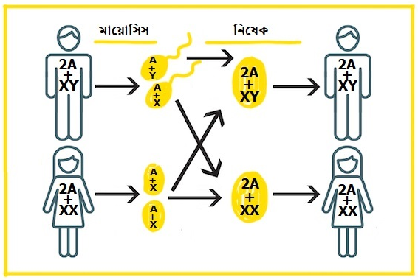
পিতামাতা : 2A+XY পুরুষ × 2A+XX স্ত্রী
গ্যামিট :
F₁ :
কন্যা সন্তান পুত্র সন্তান
A+X
A+Y
A+X
2A+XX
2A+XY

Slide 11
(b) XX-XO পদ্ধতি
ঘাসফড়িং, গান্ধিপোকা, আরশোলা ও কিছু উদ্ভিদে এ পদ্ধতিতে লিঙ্গ নির্ধারিত হয়। এ পদ্ধতিতে স্ত্রী হোমোগ্যামিটিক (XX)। কিন্তু পুরুষ প্রাণীতে একটি X থাকে, কোনো Y থাকে না। একটি শূন্য (O) দ্বারা Y এর অনুপস্থিতি প্রকাশ করা হয়। এদের সংকেত XO। X-বাহী কোনো শুক্রাণু ডিম্বাণুকে নিষিক্ত করলে স্ত্রী (XX) এবং X-বিহীন কোনো শুক্রাণু ডিম্বাণুকে নিষিক্ত করলে পুরুষ (XO) বংশধর জন্ম হয়।

Slide 12
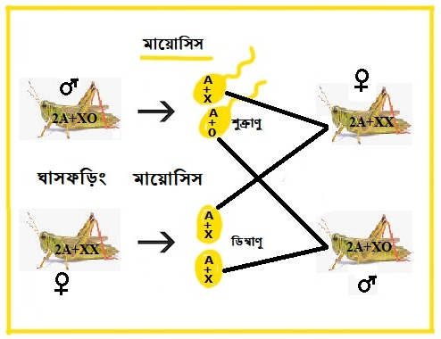
পিতামাতা : 2A+XO পুরুষ × 2A+XX স্ত্রী
গ্যামিট :
F₁ :
স্ত্রী পুরুষ
A+X
A+O
A+X
2A+XX
2A+XO

Slide 13
সেক্স লিঙ্কড ডিসঅর্ডার
প্রাণীর কিছু বৈশিষ্ট্য (সেক্স লিঙ্কড) সেক্স ক্রোমোসোমের জিন দিয়ে নিয়ন্ত্রিত হয়। সেক্স ক্রোমোসোম দিয়ে সেক্স লিঙ্ক বৈশিষ্ট্যের বংশ পরম্পরায় সঞ্চারিত হওয়াকে সেক্স লিঙ্কড ইনহেরিট্যান্স বলে। মানুষে ৬০টি সেক্স লিঙ্ক জিন আছে।
সেক্স লিঙ্কড ইনহেরিট্যান্সের প্রধান বৈশিষ্ট্য :
১. শুধুমাত্র X ক্রোমোসোমে সেক্স লিঙ্কড বৈশিষ্ট্য থাকে।
২. সেক্স লিঙ্কড জিনগুলো বেশিরভাগই প্রচ্ছন্ন ধরনের।
৩. এ জিন পুরুষের ক্ষেত্রে বেশি প্রকাশ ঘটায়।
৪. মহিলারা যেহেতু হোমোজাইগাস তাই জিন দুটো XX-এ উপস্থিত না থাকলে প্রকাশ ঘটায় না। একটি X-এ উপস্থিত থাকলে তারা শুধু বাহক।

Slide 14
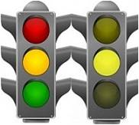
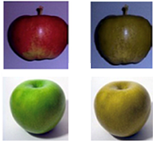
বর্ণান্ধতা (Colour Blindness)
মানুষের চোখের রেটিনায় বর্ণসংবেদী কোণ কোষ তৈরির জন্য একটি প্রকট X-লিঙ্কড জিন প্রয়োজন। কোণ কোষ তিন ধরনের এবং প্রত্যেকটি একেক রঙের (লাল, সবুজ, বেগুনি) প্রতি সংবেদী। এ জিনের প্রচ্ছন্ন অ্যালিল সংবেদী কোণ কোষ উৎপাদনে অক্ষম। এদের উপস্থিতিতে লাল-সবুজ বর্ণান্ধতা রোগের সৃষ্টি হয়।
বর্ণান্ধতা মহিলাদের চেয়ে পুরুষে বেশি হয়। কারণ এর জন্য দায়ী সেক্স লিঙ্কড জিন প্রচ্ছন্ন এবং পুরুষে একটি জিনই বৈশিষ্ট্যের প্রকাশ ঘটায়। কিন্তু মহিলাদের দুটি প্রচ্ছন্ন না হলে বৈশিষ্ট্য প্রকাশ পায় না।
স্বাভাবিক দৃষ্টিতে বর্ণান্ধের দৃষ্টিতে

Slide 15
বর্ণান্ধ পুরুষ ও স্বাভাবিক মহিলার বিয়ে :
পিতামাতা (P₁) ফিনোটাইপ বর্ণান্ধ পুরুষ × স্বাভাবিক মহিলা
জিনোটাইপ X^{b}Y X^{B}X^{B}
গ্যামিট
F₁ জনুর জিনোটাইপ
ফিনোটাইপ সবাই স্বাভাবিক দৃষ্টিসম্পন্ন
X^{b}
Y
X^{B}
X^{B}
X^{b}X^{B}
X^{b}X^{B}
X^{B}Y
X^{B}Y

Slide 16
F₁ এর বাহক মহিলার ও স্বাভাবিক পুরুষের বিয়ে :
পিতামাতা (P₁) ফিনোটাইপ স্বাভাবিক পুরুষ × স্বাভাবিক মহিলা (বাহক)
জিনোটাইপ X^{B}Y X^{b}X^{B}
গ্যামিট
X^{B}
Y
X^{b}
X^{B}
গ্যামিট
গ্যামিট
X^{B}
Y
চেকারবোর্ডে F₂ জনুর ফলাফল :
X^{b}
X^{b}X^{B}
X^{b}Y
X^{B}
X^{B}X^{B}
X^{B}Y

Slide 17
বর্ণান্ধ মহিলা ও স্বাভাবিক পুরুষের বিয়ে :
পিতামাতা (P₁) ফিনোটাইপ বর্ণান্ধ মহিলা × স্বাভাবিক পুরুষ
জিনোটাইপ X^{b}X^{b} X^{B}Y
গ্যামিট
F₁ জনুর জিনোটাইপ
ফিনোটাইপ বর্ণন্ধ বাহক কন্যা বর্ণান্ধ পুত্র বর্ণান্ধ বাহক কন্যা বর্ণান্ধ পুত্র
X^{b}
X^{b}
X^{B}
Y
X^{b}X^{B}
X^{b}Y
X^{b}X^{B}
X^{b}Y

Slide 18
F₁ এর বাহক মহিলার ও বর্ণান্ধ পুরুষের বিয়ে :
পিতামাতা (P₁) ফিনোটাইপ স্বাভাবিক মহিলা × বর্ণান্ধ পুরুষ
জিনোটাইপ X^{b}X^{B} X^{b}Y
গ্যামিট
X^{b}
X^{B}
X^{b}
Y
গ্যামিট
গ্যামিট
X^{b}
Y
চেকারবোর্ডে F₂ জনুর ফলাফল :
X^{b}
X^{b}X^{b}
X^{b}Y
X^{B}
X^{b}X^{B}
X^{B}Y

Slide 19
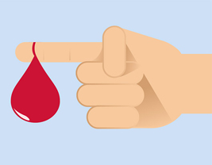
হিমোফিলিয়া (Haemophilia)
হিমোফিলিয়া বংশগতভাবে সঞ্চারণশীল একটি রক্ততঞ্চন ঘটিত অস্বাভাবিকতা। আক্রান্ত ব্যক্তিদের রক্ত তঞ্চিত হয় না এবং রক্ত ক্ষরণজনিত কারণে এ ব্যক্তির মৃত্যুও হতে পারে। X-ক্রোমোসোমের একটি প্রচ্ছন্ন মিউট্যান্ট জিনের কারণে হিমোফিলিয়া হয়ে থাকে। হিমোফিলিয়া দু-ধরনের :
১. ক্লাসিক হিমোফিলিয়া বা হিমোফিলিয়া A : রক্ততঞ্চনের ফ্যাক্টর VIII তৈরি করতে পারে না। অধিকাংশেরই এ রোগ হয়।
২. খ্রিস্টমাস ডিজিজ বা হিমোফিলিয়া B : রক্ততঞ্চনের ফ্যাক্টর IX তৈরি করতে পারে না।

Slide 20
হিমোফিলিয়ায় মহিলা অপেক্ষা পুরুষ বেশি আক্রান্ত হয়।
প্রতি ১০ হাজারে একজন হিমোফিলিক পুত্র এবং প্রতি ১০ কোটিতে একজন হিমোফিলিক কন্যা সন্তান জন্মের আশংকা রয়েছে।
সাধারণত হিমোফিলিক পুরুষ ও মহিলা ১৬ বছরেই রক্তক্ষরণে মারা যায়।
X-ক্রোমোসোমে স্বাভাবিক ও হিমোফিলিক অ্যালিল X^{H} এবং X^{h} ।
মহিলার তিন প্রকার জিনোটাইপ : X^{H}X^{H} (স্বাভাবিক) X^{H}X^{h} (বাহক) X^{h}X^{h} (আক্রান্ত)।
পুরুষের দুই প্রকার জিনোটাইপ : X^{H}Y (স্বাভাবিক) X^{h}Y (আক্রান্ত)।
ইংল্যান্ডের রাণী ভিক্টোরিয়া চার কন্যার দুই কন্যা অ্যালিশা ও বিয়াট্রিশ হিমোফিলিয়ার বাহক ছিল।

Slide 21
হিমোফিলিক পুরুষ ও স্বাভাবিক মহিলার বিয়ে :
পিতামাতা (P₁) ফিনোটাইপ হিমোফিলিক পুরুষ × স্বাভাবিক মহিলা
জিনোটাইপ X^{h}Y X^{H}X^{H}
গ্যামিট
F₁ জনুর জিনোটাইপ
ফিনোটাইপ সবাই স্বাভাবিক দৃষ্টিসম্পন্ন
X^{h}
Y
X^{H}
X^{H}
X^{h}X^{H}
X^{h}X^{H}
X^{H}Y
X^{H}Y

Slide 22
F₁ এর বাহক মহিলার ও স্বাভাবিক পুরুষের বিয়ে :
পিতামাতা (P₁) ফিনোটাইপ বাহক মহিলা × স্বাভাবিক পুরুষ
জিনোটাইপ X^{h}X^{H} X^{H}Y
গ্যামিট
F₁ জনুর জিনোটাইপ
ফিনোটাইপ বাহক মহিলা হিমোফিলিক পুরুষ সুস্থ মহিলা সুস্থ পুরুষ
X^{h}
X^{H}
X^{H}
Y
X^{h}X^{H}
X^{h}Y
X^{H}X^{H}
X^{H}Y

Slide 23
দলীয়
কাজ
ক দল : বর্ণান্ধতার কারণ এবং
খ দল : হিমোফিলিয়ার কারণ উপস্থাপন কর।

Slide 24
মাসকুলার ডিসট্রফি (Mascular Dystrophi)
মাসকুলার ডিসট্রফি (MD) একটি বংশগত রোগ যা মাংশপেশিতে প্রভাব ফেলে। পেশি কলাগুলো চর্বি ও তন্তু দ্বারা প্রতিস্থাপিত হয়ে শক্ত হয়ে যায়। এতে ১০ বছর বয়সেই শিশুর চলন শক্তি লোপ পায়।
প্রায় ২০/৩০ ধরনের মাসকুলার ডিসট্রফি আছে। যেমন : ডুশিনি, মায়োটিক, লিম্ব গার্ডেল, ফেসিও স্ক্যাপুলা হিউমেরাল ডিসট্রফি।
ডুশিনি মাসকুলার ডিসট্রফিতে (DMD) শিশুদের ক্রমশ ক্ষয়ের লক্ষণ দেখা যায় এবং ফাইব্রাস টিস্যু দ্বারা পেশি প্রতিস্থাপনের ফলে দ্রুত দুর্বল হয়ে পড়ে। ক্রমশ পেশি ক্ষয়ের কারণে শ্বাসপ্রশ্বাসে সমস্যা হয় এবং ২০ বছরের বেশি বাঁচে না।
DMD-র জন্য দায়ী জিনটি ক্রোমোসোমে XPLI লোকাসে থাকে এবং একটি এনজাইম তৈরি করে ফাইব্রাস টিস্যু দ্বারা পেশির প্রতিস্থাপন ঘটায়।
DMD বাহক মহিলার ৫০% পুত্রে এ রোগ প্রকাশ পায় এবং কন্যারা বাহক হয়।

Slide 25
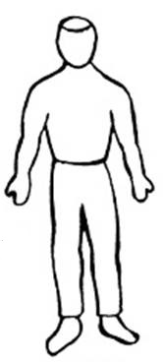
স্বাভাবিক পুরুষ ও বাহক মহিলার বিয়ে :
পিতামাতা (P₁) ফিনোটাইপ স্বাভাবিক পুরুষ × DMD বাহক মহিলা
জিনোটাইপ XY X^{D}X
গ্যামিট
F₁ জনুর জিনোটাইপ
ফিনোটাইপ বাহক কন্যা স্বাভাবিক কন্যা আক্রান্ত পুত্র স্বাভাবিক পুত্র
৫০% কন্যা বাহক ৫০% পুত্র আক্রান্ত
X
Y
X^{D}
X
XX^{D}
XX
X^{D}Y
XY

Slide 26
মূল্যায়ন
শিশু শ্রেণিতে শিক্ষক বাংলাদেশের পতাকা অঙ্কন করে কোথায় কোন রং দেখা যাচ্ছে তা জিজ্ঞাসা করলেন। সকলে সঠিক উত্তর দিতে পারলেও জাহিদ কোনটা লাল আর কোনটা সবুজ পার্থক্য করতে পারলো না।
ক) হোমোজাইগাস কী? ১
খ) সেক্স লিঙ্কড ইনহেরিট্যান্স বলতে কী বুঝ? ২
গ) জাহিদের লাল-সবুজ পার্থক্য করতে না পারার কারণ ব্যাখ্যা কর। ৩
ঘ) জাহিদের সমস্যাটি মহিলাদের চেয়ে পুরুষে বেশি প্রকাশিত হয়-বিশ্লেষণ কর। ৪

Slide 27
বাড়ির
কাজ
দুজন স্বাভাবিক দৃষ্টিসম্পন্ন মানুষের দুই পুত্রের একজন বর্ণান্ধ হলে তাদের কন্যাদের ক্ষেত্রের কী ঘটবে তার জিনতাত্ত্বিক ব্যাখ্যা লিখে আনবে।

Slide 28
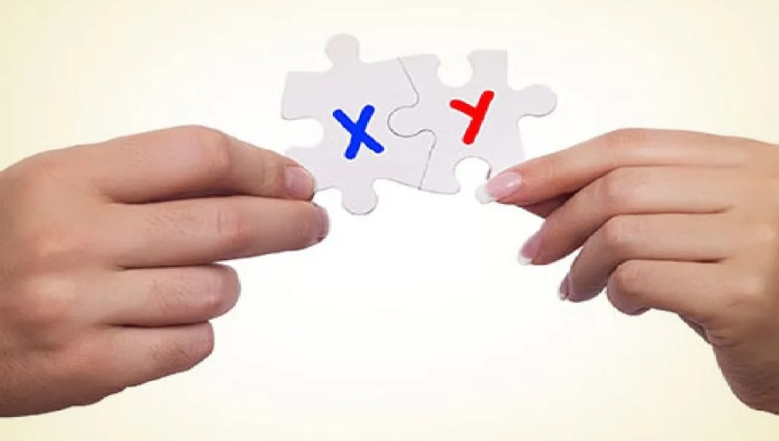
সবাইকে ধন্যবাদ

